Slide 1
Бессоюзные сложные предложения (урок обобщения, систематизации и проверки знаний)
Синтаксис сложного предложения
Учитель русского языка и литературы МС(к)ОУ «С(к)ОШ №29 VI вида»
Ужвак О.П.

Slide 2
Цели работы:
Синтаксис сложного предложения
Повторить, систематизировать и показать:
виды сложных предложений в русском языке;
характер смысловых отношений между частями БСП;
навыки постановки знаков препинания в БСП;
умение строить схемы БСП;
умение заменять сложные союзные пд синтаксическими синонимами.

Slide 3
Синтаксис сложного предложения
сложное союзное
ССП – ________________________ предложение. Состоит из _______________________________ простых предложений, связанных ________________ связью, при помощи _______________________, которые находятся ______________ ______________________.
нескольких независящих друг от друга
сочинительной
сочинительных союзов
между
простыми предложениями
[ ], или [ ]. ССП

Slide 4
Синтаксис сложного предложения
сложное союзное
СПП – ________________________ предложение. Состоит из _______________________________ простых предложений, связанных ________________ связью, при помощи ________________________ ______________, которые находятся ____________________________.
главного и придаточных зависимых
подчинительной
подчинительных союзов и
союзных слов
внутри придаточных предложений
[ ], (чтобы). СПП

Slide 5
Синтаксис сложного предложения
БСП – ________________________ предложение. Состоит из _______________________________ простых предложений, связанных ___________________ и разделенных _______________________________ __________________________.
сложное бессоюзное
нескольких независящих друг от друга
по смыслу и интонацией
знаками препинания: запятой, точкой
с запятой, двоеточием или тире
[ ] : [ ], [ ]. БСП

Slide 6
Кто быстрее?
Синтаксис сложного предложения
Первая команда:
1. [ ], (чтобы)
2. [ ] : [причина].
3. [туда], (откуда).
4. [ ] – [быстрая смена событий].
5. [ ], [ ], [ ].
6. (Если), [ ].
Вторая команда:
1. [ ], однако [ ].
2. [ ] : [ ], [ ].
3. (Когда), [ ].
4. Либо [ ], либо [ ].
5. [время] - [ ].
6. [условие] - [ ].

Slide 7
Взаимосвязь интонации и смысловых отношений между частями БСП
Синтаксис сложного предложения
запятая
точка с запятой
двоеточие
тире

Slide 8
Запятая между частями БСП:
Синтаксис сложного предложения
части БСП обозначают одновременность или последовательность событий;
тесно связаны между собой по смыслу;
обычно кратки;
произносятся тоном перечисления;
! между частями БСП мысленно можно поставить союз И.
Нужда скачет, нужда пляшет, нужда песенки поет .
[ ], [ ], [ ]. БСП

Slide 9

Точка с запятой между частями БСП:
Синтаксис сложного предложения
части БСП менее связаны по смыслу;
более распространены;
содержат собственные знаки;
к концу предложения голос понижается, возникает пауза.
Сел да поехал; ах, хорошо!
[ да ]; [межд.,]! БСП
Крой да песни пой; шить станешь – наплачешься.
[ да ], [ ]. БСП

Slide 10
Двоеточие между частями БСП:
Синтаксис сложного предложения
[ ] : [причина]. БСП
(= потому что; так как)
Богатому не спится: богатый вора боится.
[ ] : [пояснение]. БСП
(= а именно; то есть)
Слово не воробей: вылетит – не поймаешь.
[ ] : [дополнение]. БСП
(= что; и увидел, что…; и понял, что...)
Пора понять: ты за себя в ответе.

Slide 11
Тире между частями БСП:
Синтаксис сложного предложения
(противопоставление)
1. [ ] – [ ]. БСП Труд человека кормит – лень портит.
(= а, но) Тьма света не любит – злой доброго не терпит.
2. [ Время, условие ] – [ ]. БСП
(= если…; когда…) Любишь кататься – люби и саночки возить.
Проголодаешься – хлеба достать догадаешься.
3. [ ] – [вывод, следствие]. БСП
(= так что; поэтому) Раз солгал – на век лгуном стал.
Собирай по ягодке – наберёшь кузовок.
(быстрая смена событий)
4. [ ] – [ ]! БСП Я за свечку – свечка в печку!
Вот солнышко пригрело – трель зазвенела.
[ ] – [сравнение]. БСП
(= словно; как; будто; точно; что)
По улице идёт – лебёдушка плывёт.

Slide 12
Алгоритм анализа БСП:
Синтаксис сложного предложения
найти грамматические основы;
определить интонацию и определить смысловые отношения между частями БСП;
поставить необходимый знак препинания;
построить схему БСП.

Slide 13
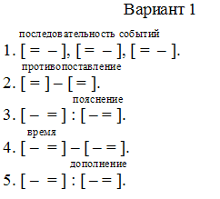
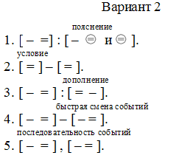
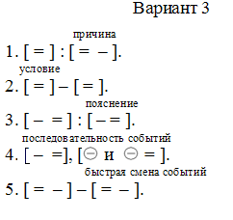
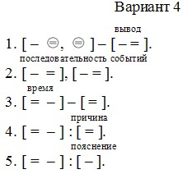
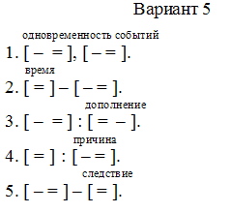
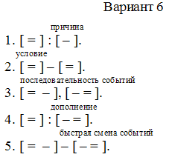
Ключи ответов по вариантам
Нормы оценки: «5» - нет ошибок,
«4» - допущена 1 ошибка,
«3» - допущены 2 ошибки,
«2» - допущены 3 ошибки.

Slide 14
Схватка с медведем
Синтаксис сложного предложения
Как только я вылез из лодки, на меня набросился огромный медведь. .........Он хотел растерзать меня в одно мгновение, но я сильно сжал его передние лапы! …….. Медведь заревел от боли. Я знал, что он немедленно растерзает меня, если я отпущу его. ………. Я держал его за лапы три дня и три ночи, пока он не умер от голода. ……… Да, он умер от голода, так как медведи утоляют свой голод лишь тем, что они сосут свои лапы. ………. А этот медведь никак этого не мог, поэтому он погиб голодной смертью.
С тех пор ни один медведь не решается напасть на меня.
Как только
СПП
но
ССП
что
если
СПП
пока
СПП
так как
что
СПП
поэтому
СПП

Slide 15

Литературная справка
Синтаксис сложного предложения
Интересно, что в основу фантастических «Приключений барона Мюнхгаузена» положены рассказы действительно живущего в 18 веке в Германии барона Мюнхгаузена.
Он был военным, некоторое время служил в Росси, воевал с турками. Вернувшись в свое поместье в Германии, Мюнхгаузен вскоре стал известен как остроумный рассказчик, выдумывавший самые невероятные приключения.
Осталось тайной, сам ли барон записал свои рассказы или это сделал кто-то другой, но в 1785 году немецкий писатель Рудольф Эрих Распе обработал эти рассказы и издал их. Впоследствии к ним были присоединены фантастические рассказы других писателей о приключениях Мюнхгаузена. Но автором книги принято считать Рудольфа Эриха Распе.

Slide 16
Схватка с медведем (новая версия)
Синтаксис сложного предложения
Я вылез из лодки – на меня набросился огромный медведь. (Быстрая смена событий)
Он хотел растерзать меня в одно мгновение – я сильно сжал его передние лапы. (Противопоставление)
Я знал: он немедленно растерзает меня, (дополнение)
если я отпущу его.
Да, он умер от голода: медведи утоляют свой голод
лишь тем, что они сосут свои лапы. (Причина)
А этот медведь никак этого не мог – он погиб голодной смертью. (Следствие)

Slide 17
СПАСИБО
ЗА
ВНИМАНИЕ

